Slide 1
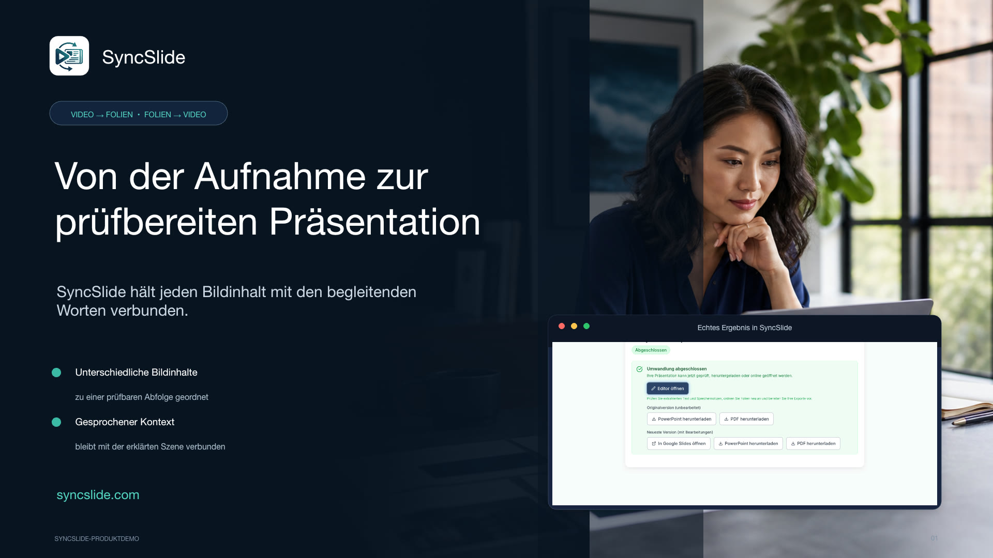
Notes:
Aus Folien extrahierter Text
Von der Aufnahme zur prüfbereiten Präsentation
SyncSlide hält jeden Bildinhalt mit den begleitenden Worten verbunden.
Audiotranskription
Eine nützliche Präsentation ist mehr als ein Ordner voller Bildschirmfotos. SyncSlide verwandelt eine Vorlesung, ein Webinar, eine Besprechung oder eine Bildschirmaufnahme in eine prüfbereite Abfolge und hält jeden unterschiedlichen Bildinhalt mit den begleitenden Worten verbunden.

Slide 2
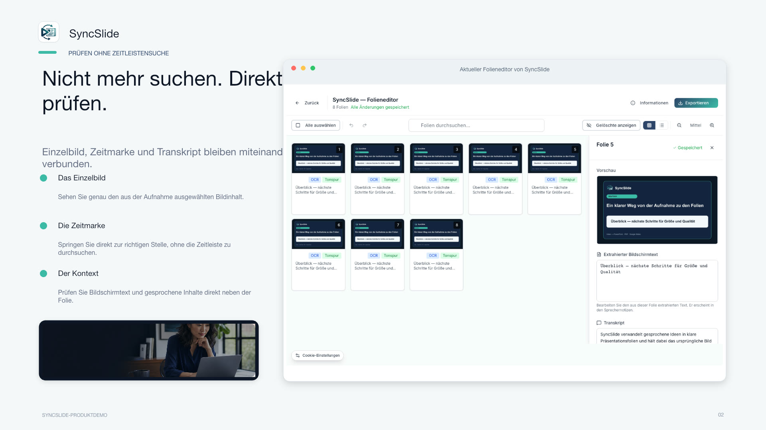
Notes:
Aus Folien extrahierter Text
Nicht mehr suchen. Direkt prüfen.
Einzelbild, Zeitmarke und Transkript bleiben miteinander verbunden.
Audiotranskription
Bei einer manuellen Prüfung geht der Zusammenhang verloren. Sie spielen die Zeitleiste erneut ab, suchen nach einer visuellen Änderung, erfassen ein Einzelbild und setzen die Erklärung von Hand wieder zusammen. SyncSlide hält den Zeitpunkt, das Bild und den gesprochenen Kontext zusammen.

Slide 3
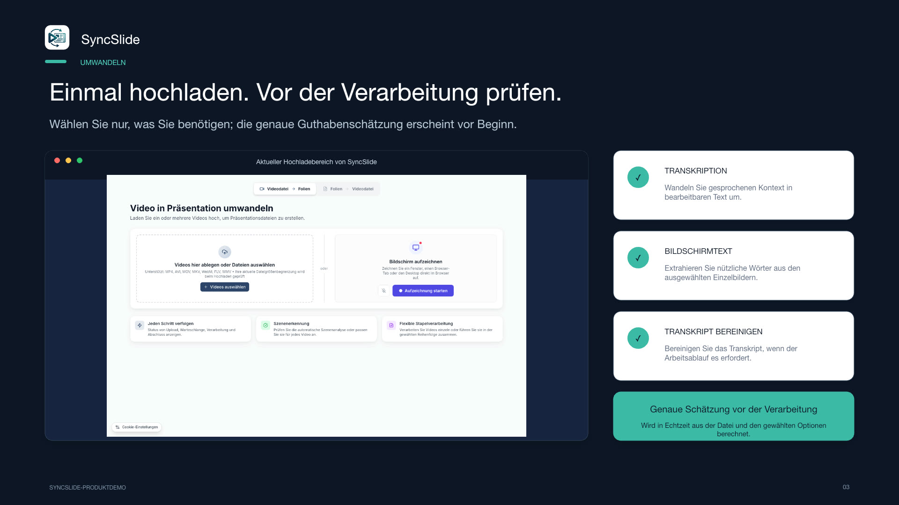
Notes:
Aus Folien extrahierter Text
Einmal hochladen. Vor der Verarbeitung prüfen.
Wählen Sie nur, was Sie benötigen; die genaue Guthabenschätzung erscheint vor Beginn.
Audiotranskription
Laden Sie die Aufnahme hoch und wählen Sie die benötigten Verarbeitungsfunktionen. Bevor der Vorgang beginnt, zeigt SyncSlide die genaue Guthabenschätzung für diese Datei und diese Optionen an. So können Sie den Gesamtbedarf vor der Bestätigung prüfen.

Slide 4
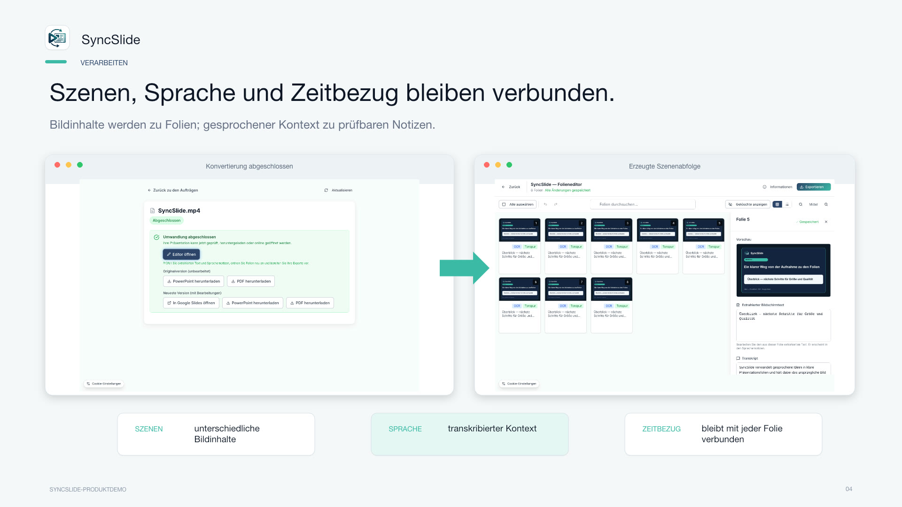
Notes:
Aus Folien extrahierter Text
Szenen, Sprache und Zeitbezug bleiben verbunden.
Bildinhalte werden zu Folien; gesprochener Kontext zu prüfbaren Notizen.
Audiotranskription
Während der Verarbeitung erkennt SyncSlide unterschiedliche Bildszenen, transkribiert die Sprache und richtet beides auf einer gemeinsamen Zeitleiste aus. Jeder ausgewählte Bildinhalt wird zu einer Folie, während der passende gesprochene Kontext als prüfbare Notiz erhalten bleibt.

Slide 5
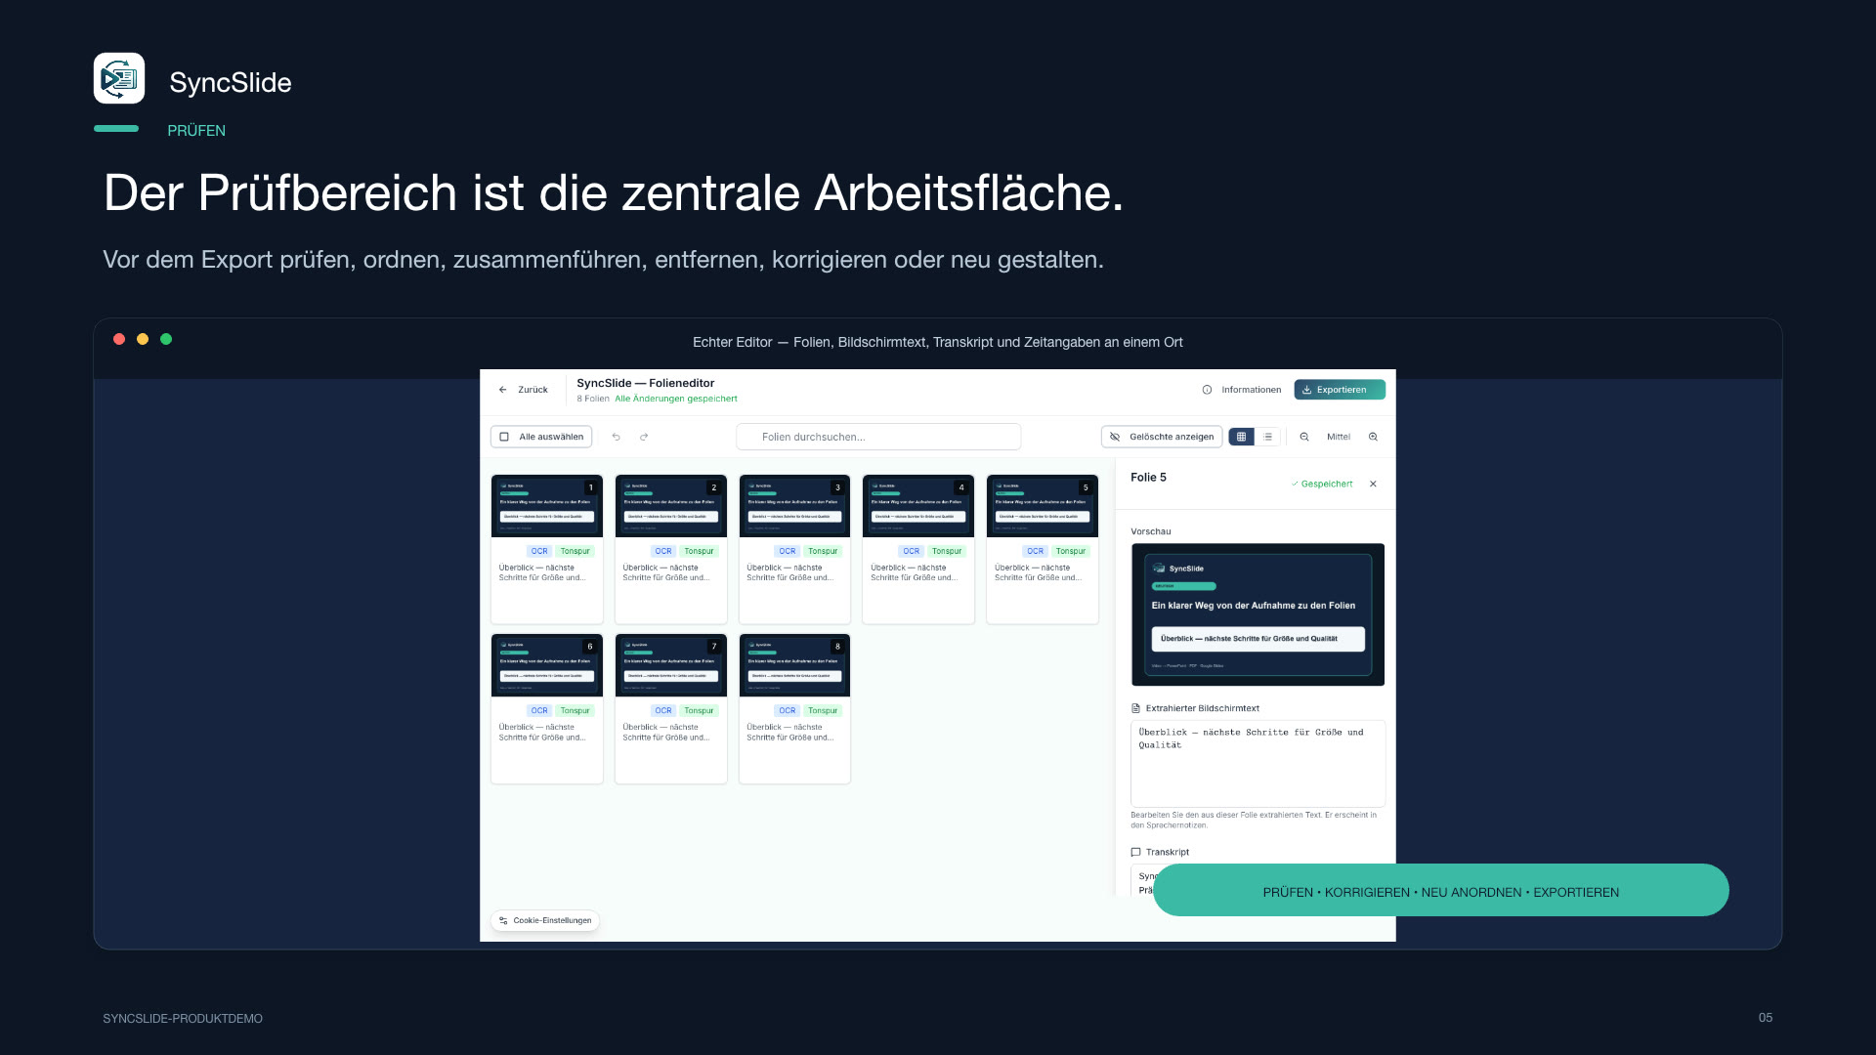
Notes:
Aus Folien extrahierter Text
Der Prüfbereich ist die zentrale Arbeitsfläche.
Vor dem Export prüfen, ordnen, zusammenführen, entfernen, korrigieren oder neu gestalten.
Audiotranskription
Im Prüfbereich machen Sie das Ergebnis zu Ihrem eigenen. Prüfen Sie jede Folie, jedes Transkript, jede Notiz und jede Zeitmarke. Ordnen Sie die Abfolge neu, führen Sie Folien zusammen oder entfernen Sie sie, korrigieren Sie den Text oder gestalten Sie eine Folie vor dem Export neu.

Slide 6
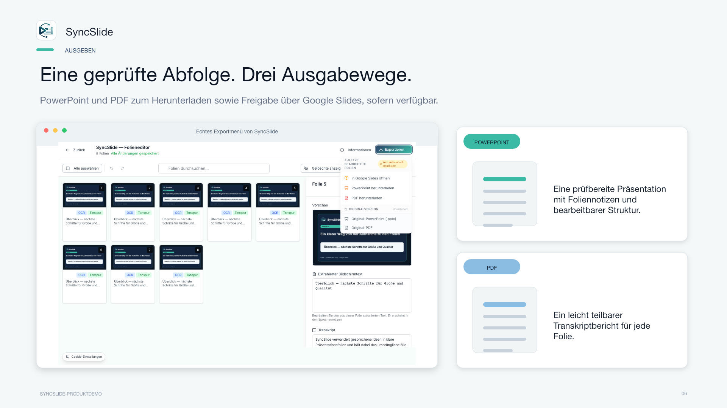
Notes:
Aus Folien extrahierter Text
Eine geprüfte Abfolge. Drei Ausgabewege.
PowerPoint und PDF zum Herunterladen sowie Freigabe über Google Slides, sofern verfügbar.
Audiotranskription
Sobald die Abfolge freigegeben ist, laden Sie sie als PowerPoint oder PDF herunter. SyncSlide kann die Präsentation außerdem über Google Slides an die E-Mail-Adresse Ihres Kontos übermitteln, damit sie gemeinsam geprüft werden kann.

Slide 7
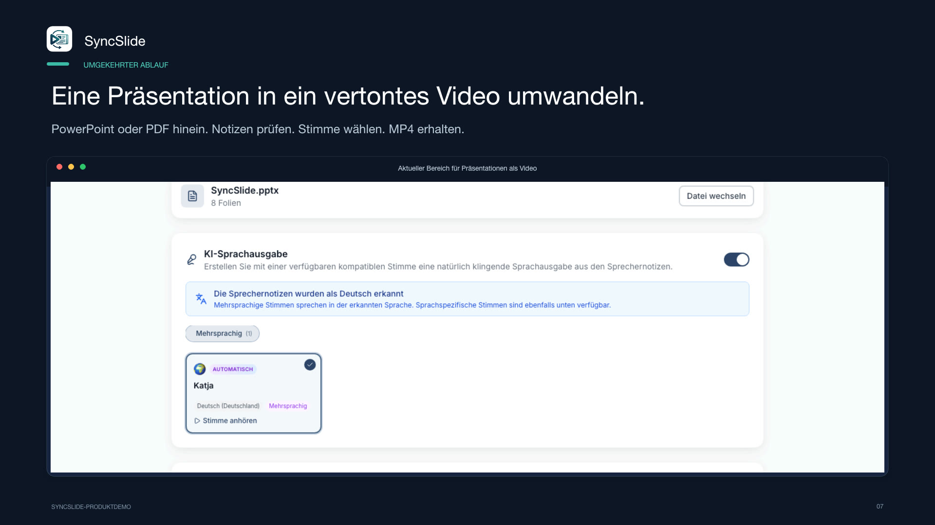
Notes:
Aus Folien extrahierter Text
Eine Präsentation in ein vertontes Video umwandeln.
PowerPoint oder PDF hinein. Notizen prüfen. Stimme wählen. MP4 erhalten.
Audiotranskription
SyncSlide funktioniert auch in die andere Richtung. Laden Sie eine PowerPoint- oder PDF-Datei hoch. Prüfen Sie die importierten Folien und die Sprechernotizen. Wählen Sie eine Stimme, hören Sie Vertonung und Tempo vor und erzeugen Sie ein teilbares MP4 mit funktionierenden Audiosteuerungen.

Slide 8
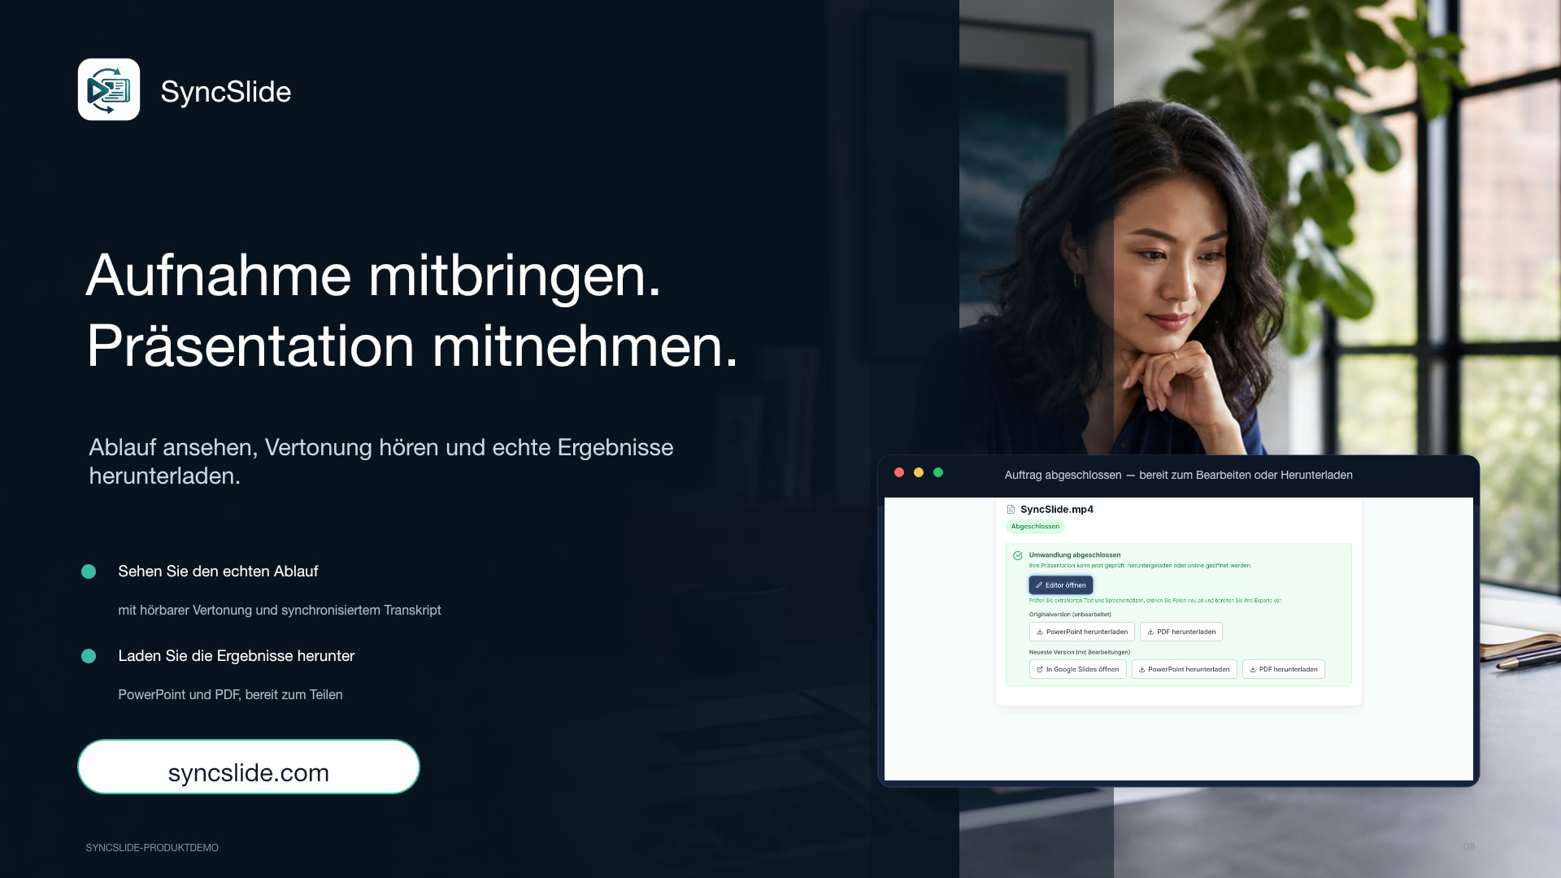
Notes:
Aus Folien extrahierter Text
Aufnahme mitbringen. Präsentation mitnehmen.
Ablauf ansehen, Vertonung hören und echte Ergebnisse herunterladen.
Audiotranskription
Bringen Sie Ihre vorhandene Aufnahme mit. Prüfen Sie vor der Verarbeitung die genaue Schätzung, verfolgen Sie den Auftrag vom Hochladen bis zu den fertigen Folien und laden Sie das Ergebnis als PowerPoint oder PDF herunter. Oder bringen Sie eine vorhandene Präsentation mit, prüfen Sie Sprechernotizen und Stimme und erstellen Sie ein vertontes MP4. Die aktuellen Kontooptionen finden Sie auf der Internetseite von SyncSlide.

